Slide 1

第六章 开放经济
1.国际贸易和国际资本流动
2.小国开放经济模型
3.汇率
4.大国开放经济模型

Slide 2
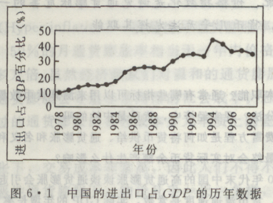
从图6.1可以看出，我国的进出口总额占GDP的比重是不断上升的，改革开放以来，这种上升的趋势尤其明显。1978年出口占GDP的比重不足5％。而1998年，这一比重已高达19.5%。

Slide 3
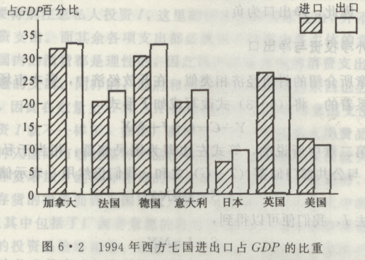
贸易增加的趋势并不只是中国特有的情况，是世界范围内的共同趋势。从图6.2中，可以看出，西方七个主要工业化国家的贸易占GDP的比重都相当高。这一趋势反映了经济全球化的发展方向。
在这样的背景下，任何国家的经济发展都无法在与世隔绝的情况下闭门造车，而对外开放就成了一个经济持续发展的重要条件。因此，要对开放经济中的宏观经济活动进行分析。

Slide 4
第一节 国际贸易与国际资本流动
一、开放条件下的总支出
在开放条件下，一国的总产出从支出的角度来看，可以由四部分构成：
Y =(C–C ^{f} )+(I–I ^{f} )+(G–G ^{f} )+EX （6.1）
上式是国民收入账户中的一个会计恒等式，对各变量的定义使得等式自然成立。进而可以写成如下形式：
Y=C+I+G+EX–(C ^{f} –I ^{f} –G ^{f} ) （6.2）
Y=C+I+G+NX （6.3）

Slide 5
二、对外净投资与净出口
在开放经济中，资本市场和商品市场也是密切联系着的。将(6.3)式改写成如下形式：
Y–C–G=I+NX (6.4)
等式左边即为国民储蓄，相当于私人部门储蓄与公共部门储蓄之和。我们仍然用S表示储蓄，于是：
S=I+NX (6.5)
两边同时减去I，可以得到，
S–I=NX（对外净投资等于净出口） (6.6)

Slide 6
S–I=NX（对外净投资等于净出口） (6.6)
是国际间资金流动和商品流动的自然反映。当本国储蓄大于国内投资时，多出的资金就用来贷给了外国人，而外国人恰好需要这笔资金，因为外国所购买的本国的商品和劳务要多于本国向外国购买的商品和劳务，这意味着本国在贸易上处于顺差，即净出口为正。同样，当本国的储蓄小于本国投资时，其间的差额需要通过国际金融市场来融资，于是本国将从外国借入资金，以购买更多的外国商品和劳务，这意味着本国在贸易上处于逆差，净出口为负。

Slide 7
第二节 小国开放经济模型
考虑一个小国开放经济的市场均衡模型，以此模型来探讨净出口如何随着其他经济变量的变化而变化。在这一模型的基础上，可以分析各种经济政策将会对净出口产生怎样的影响。

Slide 8
一、模型的基本框架
首先，一国的可贷资金市场和国际金融市场是相联系的，该国的投资者可以到世界的资金市场上贷出或借入资金，S=I+NX（储蓄等于投资）。
其次，市场的均衡不再由本国的实际利率波动所决定，而是由世界市场上的利率所决定。即现在要考虑世界市场上的利率状况。利率可以看成是由世界市场上的资金供给和需求的均衡给定的，该小国只是国际市场均衡利率的接受者。对一个小国来说，它在世界市场上的资金供给量和需求量都徽乎其微，即它对世界市场上的利率几乎没有影响力。
r = r* r*代表世界市场上的均衡利率。

Slide 9
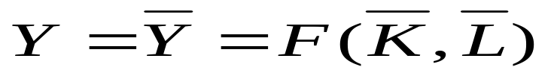
在这个小国开放经济模型中，借用第二章中的三个假设：
第一，产出由投入要素的数量和生产函数所反映的技术关系决定。由于在长期中，投入要素的数量是固定的，同时，我们认为这里的长期还没有长到足以使技术发生巨大的变化，因此，产出就成了一个固定的值，可以由下式反映：
第二，假定私人消费与私人部门的可支配收入正相关，其间函数关系用C表示。C＝C(Y−T)。
第三，私人部门的意愿投资与实际利率成反比;I=I(r)

Slide 10
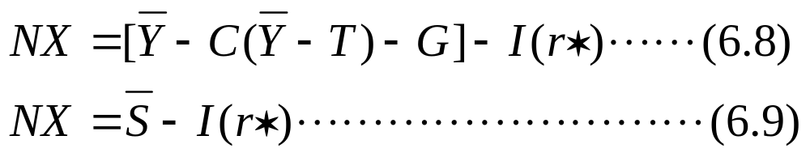
在开放经济中，国民收入账户体系中存在如下的恒等式；
NX=Y–C–G–I （6.7）
NX=S–I
将上面的三个假设代入（6.7）式，同时令实际利率等于世界市场的利率，则有：
(6.8)式也就说明了净出口是如何被决定的。从式中可以看出，储蓄和政府支出负相关，与税收正相关，这意味着政府的财政政策将会影响储蓄。投资则取决于世界资金市场上的实际利率，这可以看作是给定的。因此，贸易余额也就由这些变量的取值所决定。可以用图6.3来说明。

Slide 11

在假定下，S 取决于财政政策，与利率无关，因此是一条垂线。投资与利率负相关，因此是一条向右下倾斜的曲线。小国开放经济模型下，利率由世界市场上的均衡利率决定。在这一利率水平下，私人部门的意愿投资为I(r*)，贸易余额净出口就等于储蓄和投资水平之间的差额。世界市场均衡利率r*大于国内均衡利率r_{c}，因而使投资小于储蓄，其差额即为净出口。
图中，由于r*＞ r_{c}，所以，I＜S。I和S的差额部分是净出口，也就是对外净投资。
r
S
净出口
r*
E'
E
r_{c}
I (r*)
0
I，S
图6.3 小国开放经济的储蓄和投资

Slide 12
二、宏观政策对贸易余额的影响
首先，考虑本国财政政策的影响。当本国政府实行扩张性财政政策时，政府支出增加，或税收减少，或者二者同时发生。由于S=Y–C(Y–T)–G，因此，无论是政府支出增加还是税收减少，都会导致储蓄下降。由于NX=S–I，因此，储蓄下降会导致净出口下降，净出口的持续下降将使得贸易收支陷入赤字。这可以通过图6.4来说明。
财政扩张 →储蓄下降 →净出口下降
→贸易逆差：说明国际资本市场上资
金流入本国。
r
S₂
S₁
E'
r_{c}
E
r*
I (r*)
如果本国实行紧缩性财政政策，即减少政府开支，增加税收，则储蓄将上升，净出口将增加。持续的财政紧缩将使贸易余额向顺差方向变动。
贸易逆差
0
I，S
图6.4 小国开放经济中的财政扩张

Slide 13


其次，外国的财政政策会对本国贸易发生的影响。如果外国政府普遍实行扩张性财政政策，则各国的储蓄都会相应下降，于是世界资金市场上的资金供给将下降，这会导致世界市场上的均衡利率上升。由于本国的投资与世界市场利率负相关，因此本国投资将下降。由于NX=S–I，所以净出口将上升。
假设本国原先处于贸易平衡状态，即净出口为零，在r₁*利率水平下，国内意愿投资正好等于国内储蓄。外国政府实行扩张性财政政策，导致世界市场上利率上升，于是本国国内投资下降，使得本国净出口增加。
r
S
贸易盈余
E'
E
I (r*)
按照同样的逻辑，如果外国政府实行紧缩性财政政策，将使世界市场上利率下降，进而使得本国净出口下降。
0
I，S
图6.5 外国财政扩张的效应

Slide 14
第三节 汇率
汇率作为本国货币相对于外国货币的价格，在国际经济活动中起着重要作用。在这一节里，先讨论汇率是如何衡量的，然后分析汇率的决定机制和影响因素。
一、名义汇率和实际汇率
1.汇率及其表示方法
直接标价法：1美元=8.3人民币
汇率
间接标价法：100人民币=12.08美元
用一国货币表示的另一国货币的价格
1.名义汇率和实际汇率
2.固定汇率和浮动汇率

Slide 15

名义汇率是指两国间货币的相对比价。实际汇率是指两国间商品的相对价格。是用同一种货币表示（衡量）的国外商品价格与国内商品价格水平的比率。实际汇率反映了一国在国际贸易中的竞争能力。
我们可以通过考察不同国家所生产的同一种商品来看名义汇率与实际汇率之间的关系。以运动鞋（假定两国生产的运动鞋质量完全相同）为例。假设中国所生产的运动鞋每双售价100元人民币，美国生产的运动鞋每双售价50美元。如果人民币与美元之间的名义汇率l元人民币兑0.12美元，中国产的运动鞋按美元计价则为每双12美元。于是可以发现，可以用100双中国产的运动鞋去换取24双美国产的运动鞋。通过这个例子，可以推出计算实际汇率的公式：

Slide 16
如果用e表示名义汇率，P表示本国物价水平(以本币计)，P*表示外国物价水平(以外币计)，则实际汇率ε可用下式表示：
ε =e(P/P*) (6.10)
其实，实际汇率相当于以外国商品表示的本国商品的价格。如果实际汇率较高，说明外国商品相对较便宜，本国商品相对较贵；如果实际汇率较低，则说明外国商品相对较贵，本国商品相对较便宜。

Slide 17
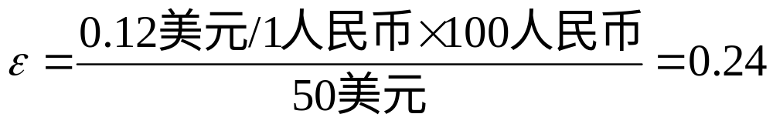
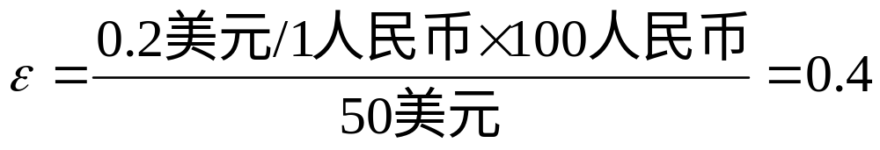
理论：实际汇率上升→本国货币升值，在物价水平不变的情况下→本国商品较昂贵→出口减少。
例如：过去，1人民币=0.12美元，在每双运动鞋100元人民币的价格下，美国人花12美元就可以买一双中国运动鞋。实际汇率为：
如果现在1人民币=0.20美元，实际汇率为：
过去美国人买一双中国运动鞋需要12美元，现在则需要20美元，则美国人对中国运动鞋的需求量就会减少。

Slide 18
二、实际汇率的决定机制
1.净出口和实际汇率的关系
（1）如果实际汇率上升，则本国商品价格（P）相对上升，外国商品价格（P*）相对下降，本国将购买更多的外国商品和劳务，外国对本国商品和劳务的需求将下降，于是本国的净出口将减少。
（2）同理，如果实际汇率下降，则本国商品价格相对下降，外国商品价格相对上升，本国对外国商品的需求量将下降，而外国对本国商品需求量将上升，于是本国净出口将增加。由此可见，净出口是实际汇率的减函数。

Slide 19

净出口是实际汇率的减函数。实际汇率越高，则本国商品的竞争力越低。
ε
NX (ε)
0
NX
图6.6 净出口与实际汇率

Slide 20
2.实际汇率的决定
（1）由于实际汇率与净出口负相关，当实际汇率较低时，国内产品相对于国外产品更便宜，净出口多；
（2）贸易余额（净出口）必须等于对外净投资。而对外净投资又等于储蓄减国内私人投资（即NX=S–I）。S由消费函数和财政政策决定；I 由投资函数和世界市场上的利率所决定。这就是说明实际汇率决定的条件。

Slide 21




对外净投资—对外净供给
对外净投资=净出口，决定了实际汇率
S–I
净需求=净供给决定了实际汇率
国外对本国产品的净需求
NX (ε)
0
NX
图6.7 实际汇率的决定

Slide 22




三、经济政策对实际汇率的影响
本国财政扩张→本国储蓄下降→实际汇率上升→净出口减少
1.首先来看财政政策
（1）如果本国政府通过增加支出或减税来实施扩张性的财政政策，则本国储蓄将下降，(S–I)也下降，从而导致实际汇率的上升和净出口的减少。
S₂–I
S₁–I
NX (ε)
0
NX₂
NX₁
NX
图6.8 本国财政扩张对实际汇率的影响

Slide 23
（2）外国政府财政扩张。外国政府增加支出或减少税收.
外国政府财政扩张→世界市场利率提高→本国国内投资减少→对外净投资增加→实际汇率下降→净出口增加
S–I1
S–I2
NX (ε)
0
NX₁
NX₂
NX
图6.9 外国财政扩张对实际汇率的影响

Slide 24
2.贸易政策对实际汇率的影响
贸易政策一般是指限制进口政策，通常用于保护本国产业免受外国产品的竞争。常用的贸易政策有关税壁垒和进口配额两种。
由于对外净投资没有变化，也就是，因为本国经济处于充分就业的均衡状态，在本国国内需求和供给不变的情况下，可供出口的产品量（即对外净投资）是固定的。所以，当由于限制进口政策导致净出口增加时，由于充分就业的Y是不变的，这就限制了实际出口量的变动。具体表现为本国商品相对价格的提高。
S–I
NX₂ (ε)
NX₁ (ε)
结论：限制进口→实际汇率提高→本国产品相对价格提高→出口量减少抵消了进口的减少→净出口量不变：贸易总额下降。
0
NX₀
NX
图6.10 贸易保护政策对实际汇率的影响

Slide 25
曼昆：经济学原理资料——贸易能使每个人状况更好
也许你在新闻中听到过，在世界经济中日本人是我们的竞争对手。在某些方面，这是真的，因为美国和日本企业生产许多相同的产品。福特公司和丰田公司在汽车市场上争夺同样的顾客。康柏公司和东芝公司在个人电脑市场上争夺同样的顾客。
但在思考国家之间的竞争时，这种想法很容易成为误导。美国和日本之间的贸易并不像体育比赛一样，一方赢而另一方输。实际上，事实正好相反：两国之间的贸易可以使每个国家的状况都变得更好。
为了说明原因，我们考虑贸易如何影响你的家庭。当你的一个家庭成员找工作时要与也在找工作的其他家庭成员竞争。当各个家庭购物时，他们也相互竞争，因为家庭都想以最低的价格购买最好的东西。因此，在种意义上说，经济中每个家庭都与所有其他家庭竞争。
尽管有这种竞争，但把你的家庭与所有其他家庭隔绝开来并不会过得更好。如果是这样的话，你的家庭就必须自己种粮食，自己做衣服，盖自己住的房子。显然，你的家庭在与其他家庭交易的过程中受益匪浅。无论是在耕种、做衣服或盖房子方面，贸易使每个人可以专门从事自己最擅长的活动。通过与其他人交易人们可以按较低的价格买到各种各样的物品与劳务。
国家和家庭一样也从相互交易的能力中获益。贸易使各国可以专门从事自己最擅长活动，并享有很多的各种各样物品与劳务。日本人和法国人、埃及人与巴西人一样，既是我们的竞争对手，又是我们在世界经济中的伙伴。

Slide 26
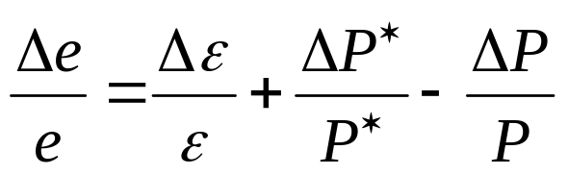
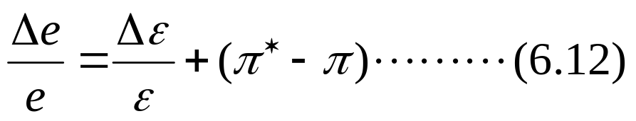
四、名义汇率的决定
利用ε =e(P/P*) 所描述的实际汇率与名义汇率的关系，可以进一步分析名义汇率的决定。将上式改写如下：
e=ε(P*/P) (6.11)
该式表明，名义汇率取决于实际汇率以及两国的价格水平。如果外国价格水平上升，意味着外币的购买力下降，则本币可以换取更多的外币，这说明名义汇率将上升。如果本国的价格水平上升，则本币的购买力将下降，于是本币的名义汇率将下降，本币将贬值。
为了更清楚地揭示名义汇率变动情况，我们将(6.11)式改写成变化率的形式（6.11式两边同时微分可得）：
上式右端的最后两项即为两国通货膨胀率之差。于是有：
(6.12)式表明，名义汇率的变化率等于实际汇率的变化率加上两国通货膨胀率之差。假定其他情况不变，如果外国的通货膨胀率(π*)相对较高，那么本国货币的汇率将上升；如果本国的通货膨胀率(π)较高，则本国货币的汇率将下降。
通过以上分析，可以发现货币政策对名义汇率的影响。从第五章可以知道，货币供给的增加将导致通货膨胀的上升，(6.12)式告诉我们，这一结果将进一步导致本币的贬值。因此，货币供给的增加不仅将导致物价的普遍上涨，也使得以本币衡量的外国货币的价格将上升。

Slide 27
表6.1 小国开放经济下经济政策的影响
政策 | Y | є | e | NX
财政扩张 货币扩张 限制进口 | 0 0 0 | ↑ 0 ↑ | 0 ↓ 0 | ↓ 0 0

Slide 28
第四节 大国开放经济模型
一、对外净投资
大国开放经济和小国开放经济的一个关键区别在于对外净投资和利率的关系。在小国模型中，资金可以按照某个固定的利率自由流进和流出，而在大国模型中，这一点就不适用了。
对外净投资等于本国对外国的投资减去外国对本国的投资。在一个开放经济中，投资者既可以投资于本国，也可以投资于外国，影响他们投资决策的一个重要因素是利率。如果本国利率较高，则投资于本国的回报率较高，流入本国的资金就较多，而流入外国的资金就较少，于是对外净投资较低；如果本国利率较低，则本国投资者就偏向于将资金贷给利率较高的外国，于是流入外国的资金较多，而流入本国的资金减少，对外净投资较高。因此，由于国内外投资者理性的资产选择行为，对外净投资(NFI )与本国的实际利率呈负相关。图6.11说明了这一关系。

Slide 29

图中，NFI 曲线向下倾斜，表明随着本国利率的提高，对外净投资将不断减少。
r
NFI (r)
0
NFI
图6.11 大国开放经济：对外净投资与利率

Slide 30
而对于资本市场规模较大的国家，例如美国，资金的流动则会影响世界市场利率。如果美国的对外投资较多，则意味着美国向世界资金市场上供给的资金较多，这会导致世界市场上利率下降。如果美国引进的外国投资较多，这意味着美国在世界市场上对资金的需求较多，这会导致世界资金市场上利率的上升。所以对于美国这样的大国开放经济，对外净投资与利率成反比。其实，这里所谓的大国，就是指资本市场规模足够大以致能够影响世界资金市场上的利率的国家。
小国开放经济是以上关系的一个特例。对小国开放经济来说，资金的流入和流出相对世界市场上的资金流动规模较小，无法对世界市场利率产生影响，因而本国只是世界市场利率的接受者。这意味着，在给定的世界市场利率之下，该国可以借入或借出任意数量的资金。因此，对外净投资相当于一条水平线，如图6.12所示。
r
r*
NFI (r)
0
NFI
图6.12 小国开放经济：对外净投资与利率

Slide 31

二、大国开放经济模型
1.在可贷资金市场上，构成供给方的是国民储蓄，构成需求方的是本国私人投资与对外净投资之和。本国的国民储蓄只能用在本国投资和对外净投资两种用途上。因此可贷资金市场的均衡可以用下式来表示：
S=I+NFI 即

Slide 32
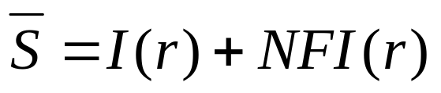

①储蓄由充分就业的产出水平、财政政策、消费函数决定，和利率无关，因此是一条垂线；②国内私人投资和对外净投资取决于实际利率水平；③实际利率决定于大国可贷资金市场的均衡，或者说：在均衡的利率时，来自储蓄的可贷资金供给，和来自国内私人投资+对外净投资形成的对可贷资金的需求是平衡的。
由于储蓄S与利率不相关，所以在图中用一条垂直线表示。国内投资I和对外净投资NFI都与实际利率负相关，可用一条向右下倾斜的曲线表示。两条曲线的交点决定了市场的均衡利率r*。
r
r*
I(r)+NFI(r)
0
S,I+NFI
图6.13 大国开放经济可贷资金市场均衡

Slide 33
2. 在进出口商品市场上，国民收入的会计恒等式要求：NX=S – I 。
其中，净出口NX是实际汇率的函数，而国民储蓄 S 减去本国国内私人投资I，即为对外净投资NFI，因此可以将上式改写为：
NX (ε) = NFI
对本国净出口产品的需求 = 对本国净出口产品的供给

Slide 34


与小国模型一样，名义汇率由实际汇率和国内外价格水平决定。即：
e=ε (P*/P)
可见，（1）实际汇率由进出口产品市场的均衡决定，（2）本国和外国的价格水平由各自的货币政策决定，因此（3）名义汇率是随着这些因素的变化而变化的。
NFI
NX(ε)
0
NX₀
NX
图6.14 大国开放经济进出口商品市场均衡
图形推导见下页→

Slide 35
r
r
S
图b 国外净投资
NFI(r)
I+NFI
0
0
S, I+NFI
NFI
图a 可贷资金市场
NFI
净出口和对外净投资相等决定了均衡的实际汇率。
NX(ε)
0
NX₀
NX
图c 外汇市场

Slide 36
三、经济政策的效果
首先，本国财政政策将会影响净出口和汇率。如果本国实行扩张性财政政策，将导致国民储蓄的减少，于是，可贷资金市场会出现供不应求的情况，导致利率上升。利率的上升会导致本国对外投资的减少和外国对本国投资的增加，于是对外净投资将减少，而对外净投资的减少又会导致进出口市场上实际汇率的上升和净出口的下降（见下页图示）。如果实行紧缩性的财政政策则效果刚好相反。
注意，在这里财政政策的作用与封闭经济和小国开放经济情况下有所区别。在三种经济中，扩张性的财政政策都会导致储蓄下降。所不同的是，在封闭经济中，储蓄的下降导致投资的同比例下降，财政政策挤出了私人投资；在小国开放经济中，投资由世界市场上的利率水平决定在一个常数上，储蓄的下降导致同比例的净出口下降；而在大国开放经济中，储蓄的下降将同时导致国内私人投资的下降和净出口的下降。

Slide 37




r
r
S₂
S₁
r₂
图b 国外净投资
r₂
②
r₁
r₁
NFI(r)
①
I+NFI
③
0
0
S, I+NFI
NFI₂
NFI₁
NFI
图a 可贷资金市场
NFI₂
NFI₁
如果本国实行扩张性财政政策，将导致国民储蓄的减少，于是，可贷资金市场会出现供不应求的情况，导致利率上升。利率的上升会导致本国对外投资的减少和外国对本国投资的增加，于是对外净投资将减少，而对外净投资的减少又会导致进出口市场上实际汇率的上升和净出口的下降。
④
NX(ε)
⑤
0
NX₂
NX₁
NX
图c 外汇市场

Slide 38
其次，进口的限制使得净出口曲线向右平移，导致实际汇率上升，而净出口数量并不发生变化。如图6.15所示。图6.15中进口减少使NX曲线由NX₁向右移至NX₂，实际汇率由ε₁升至ε₂ ，而由于NFI是一条垂直线，因此净出口数量不变。
NFI(r)
NX₂ (ε)
NX₁ (ε)
0
NX₀
NX
图6.15 大国开放经济中
贸易保护政策的影响

Slide 39
思考题：
宏观政策对贸易余额的影响
名义汇率和实际汇率的含义以及关系
经济政策对实际汇率的影响
比较小国开放经济下宏观政策影响
比较宏观政策对小国开放经济和大国开放经济的效果

